Slide 1
בשבילי הזיכרון משואה לתקומה
לזכרם של סוסי (שרה) ויצחק טרנוביץ
מושב סגולה

Slide 2
סוסי בצעירותה

Slide 3
עולם מלא שנכחד
בית הכנסת בסיגט – (רומניה)

Slide 4
דבורה אמא של סוסי ושתי אחיותיה

Slide 5
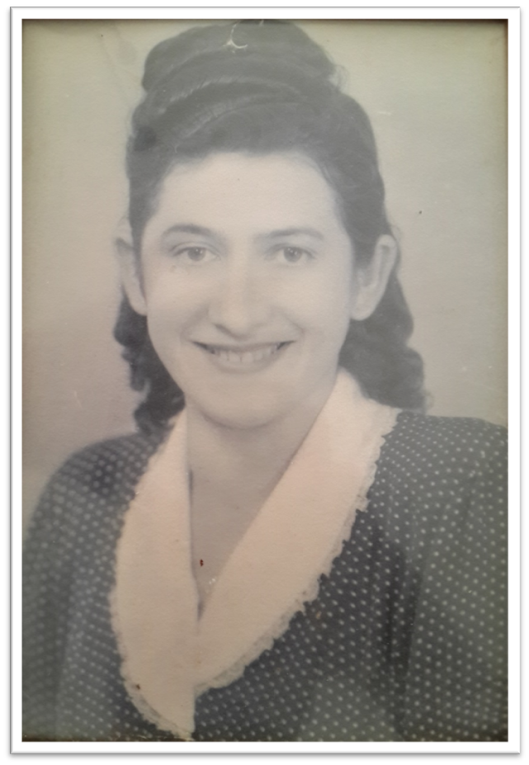
אסתר אחות של סוסי שנספתה בשואה

Slide 6
אסתר ובן דודה

Slide 7
סוסי ואחיה סילקה ומוטי

Slide 8
צילה אימו של יצחק

Slide 9
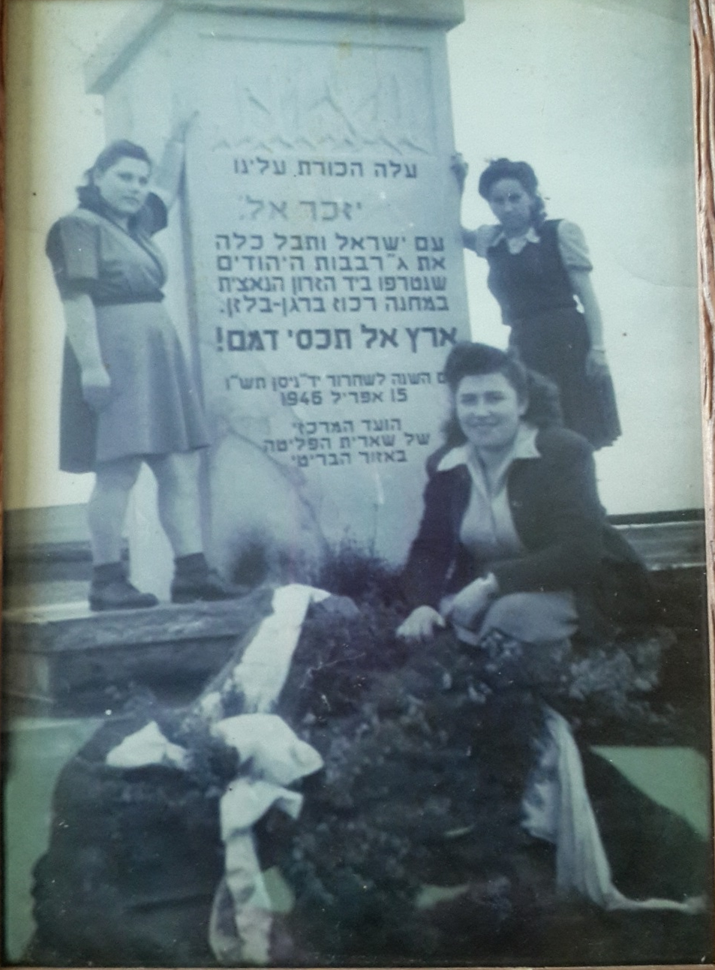
סוסי וחברותיה באנדרטה לזכר הנספים במחנה ההשמדה ברגן בלזן

Slide 10
הבית בו גרה סוסי בילדותה
המשק החקלאי של הוריה

Slide 11
התקומה בארץ חיים שלמים של משפחה מורחבת

Slide 12
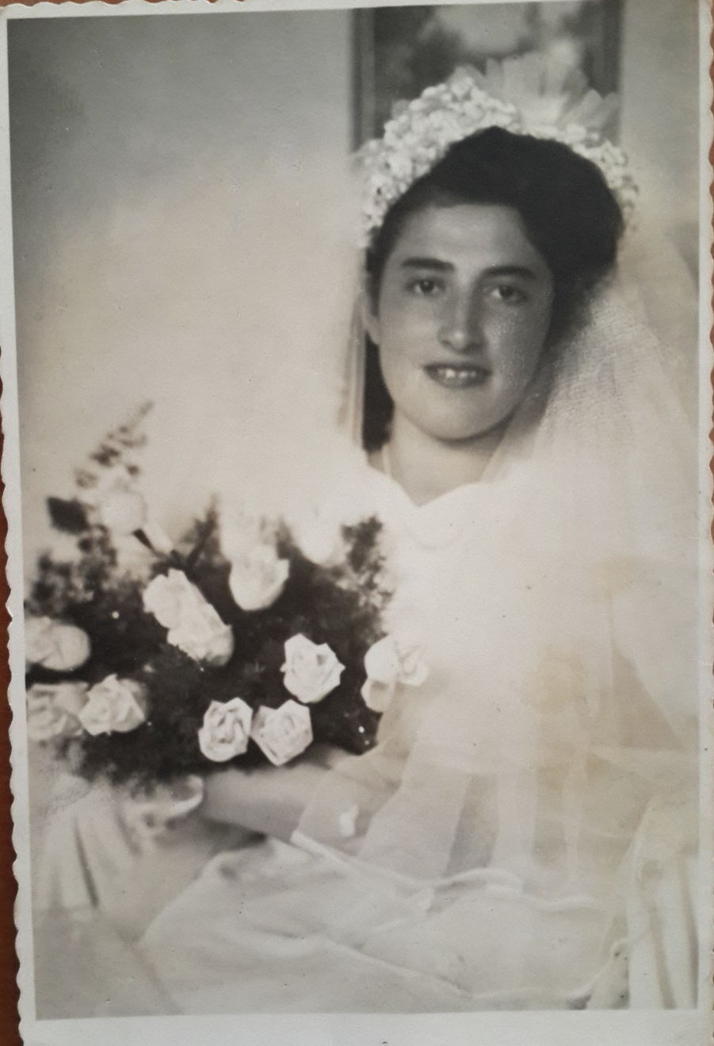
סוסי ביום חתונתה - 1948

Slide 13
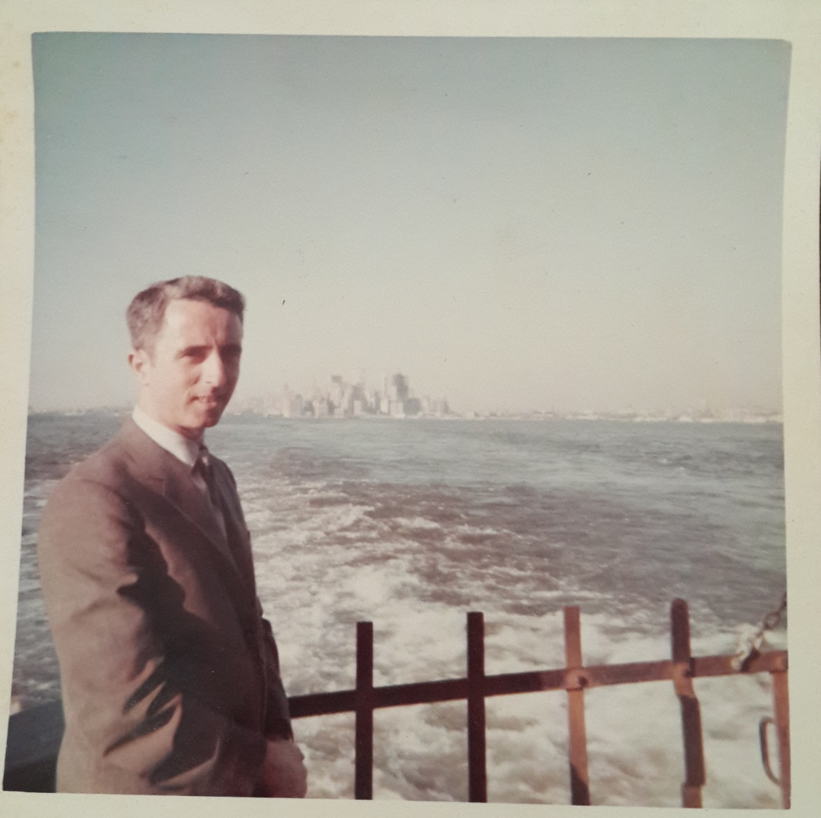
יצחק טרנוביץ בתל אביב

Slide 14
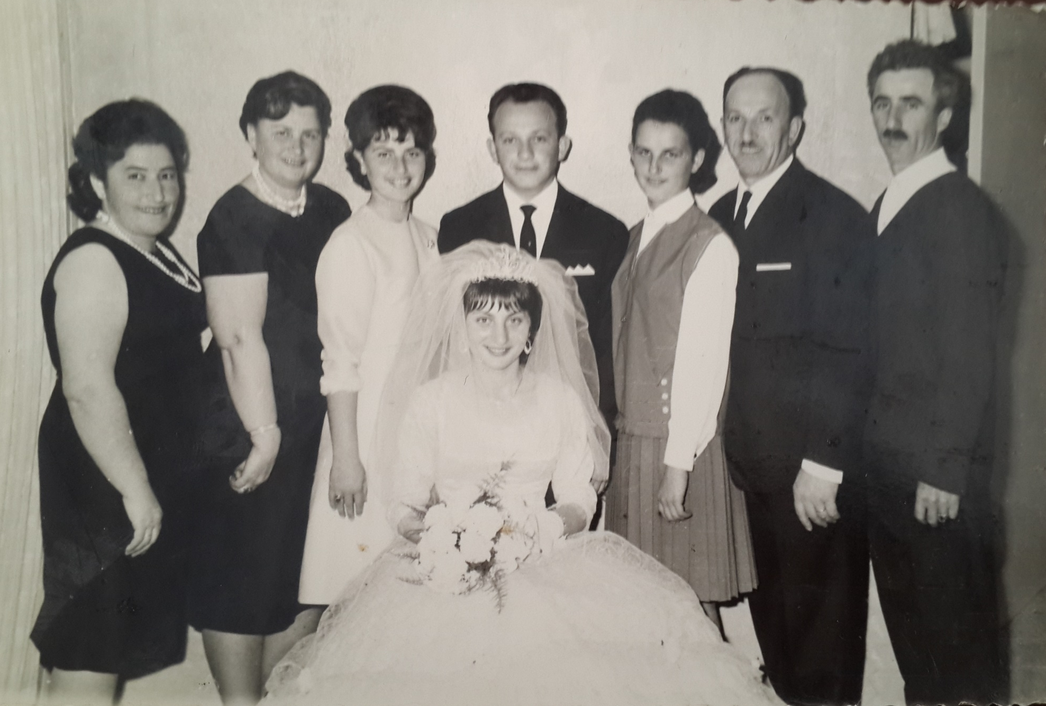
מימין יצחק ומשמאל סוסי

Slide 15
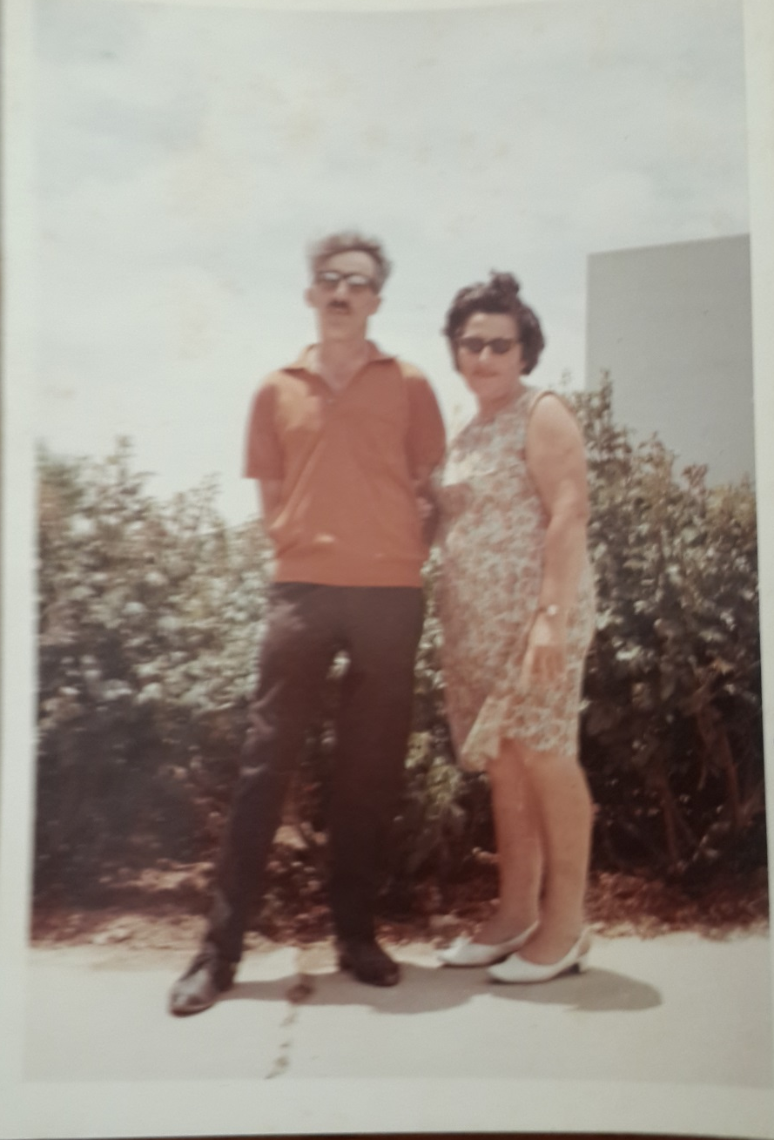
בסגולה של שנות ה-60

Slide 16
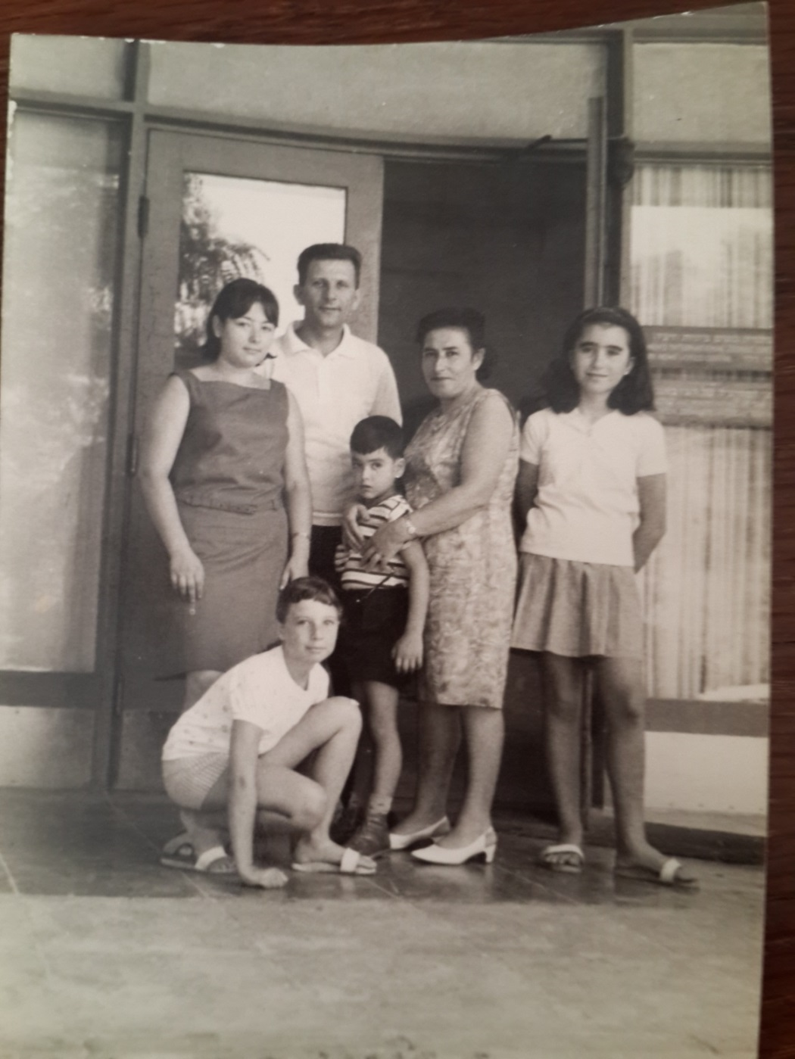
סוסי עם צילה ודורון, ובני משפחה

Slide 17
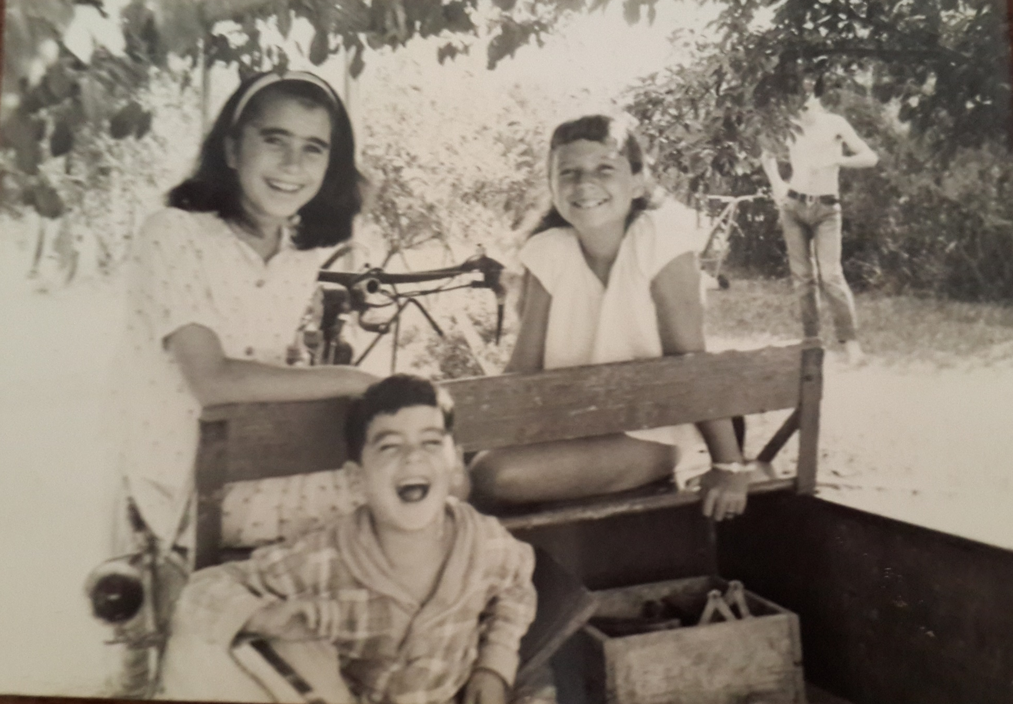
צילה ודורון עם בת הדודה

Slide 18
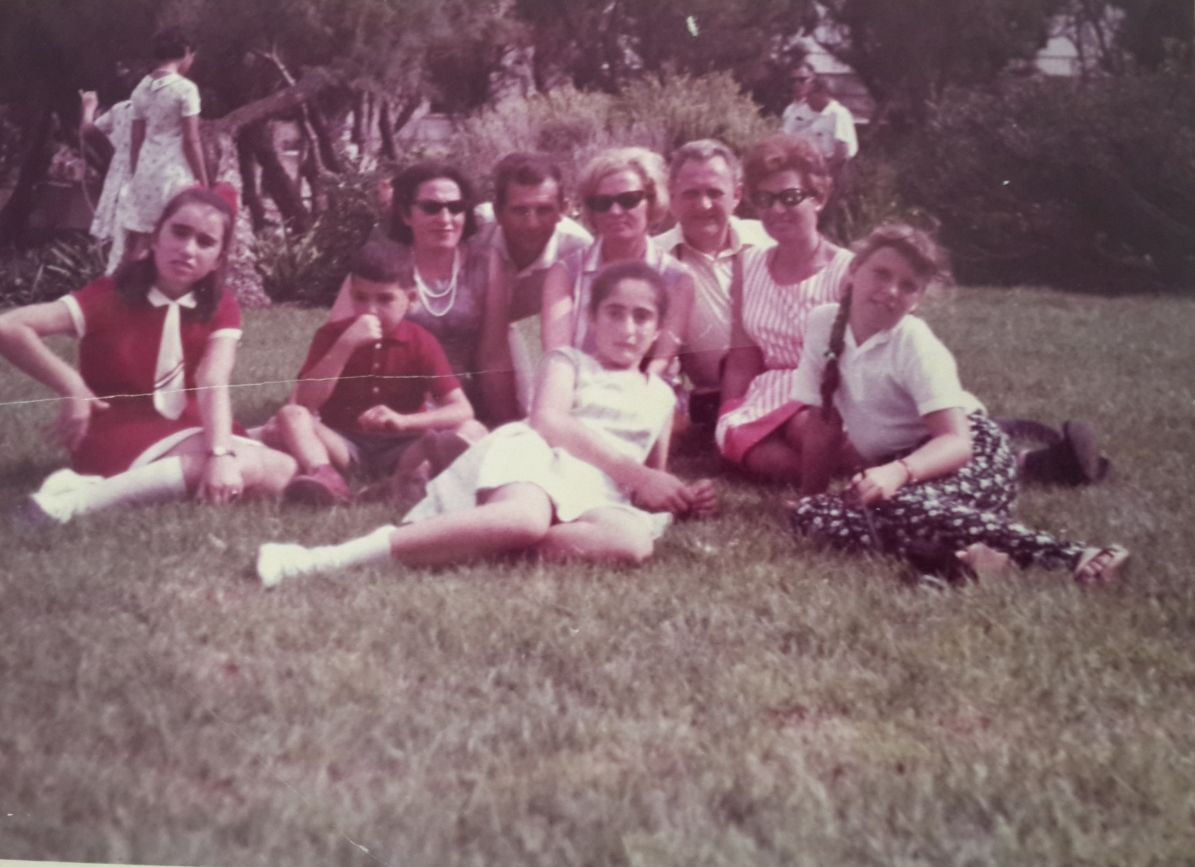
סוסי ויצחק בטיולים משפחתיים

Slide 19
סוסי ופירי, בת דודתה, בארץ

Slide 20
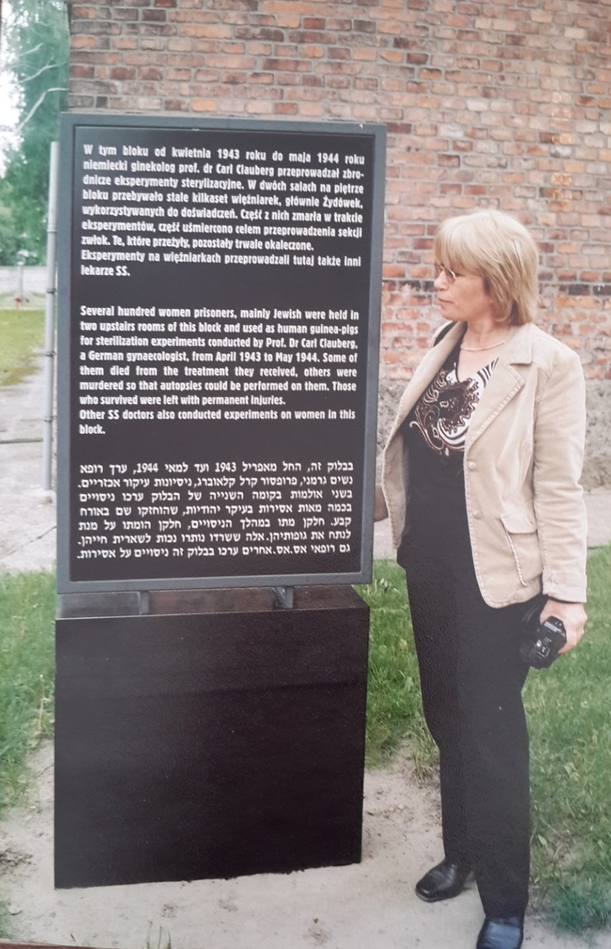
צילה הבת בביקור באושוויץ

Slide 21
ביתן 13 שם שהתה סוסי

Slide 22
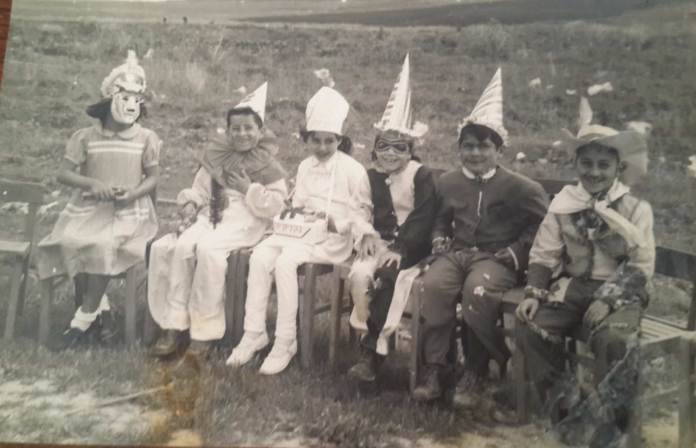
פורים בסגולה

Slide 23
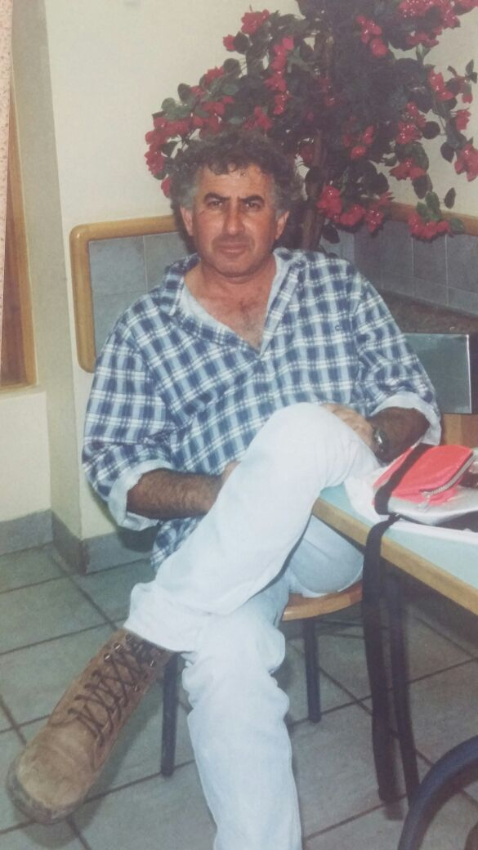
משה טרנוביץ ז"ל – הבן הבכור

Slide 24
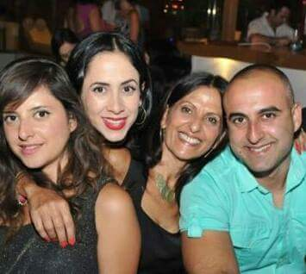
הנכדים - דבורית, רותם וחופית

Slide 25
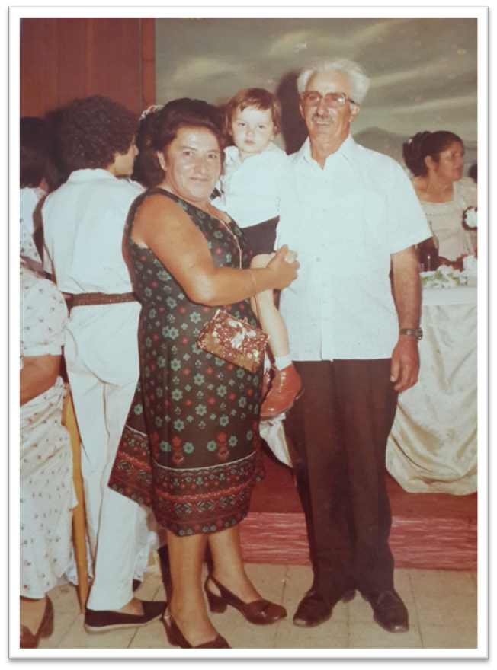
סוסי ויצחק – עם הנכד גלעד

Slide 26
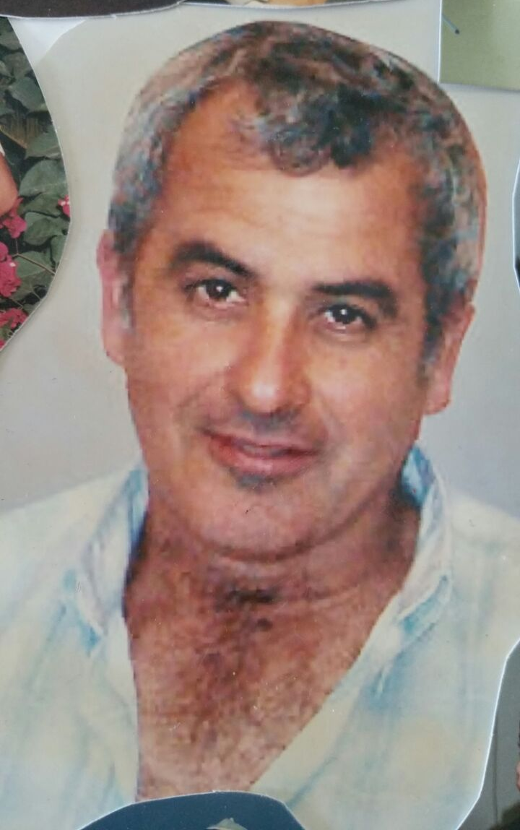
דורון ז"ל הבן הצעיר

Slide 27
דורון עם משפחתו

Slide 28
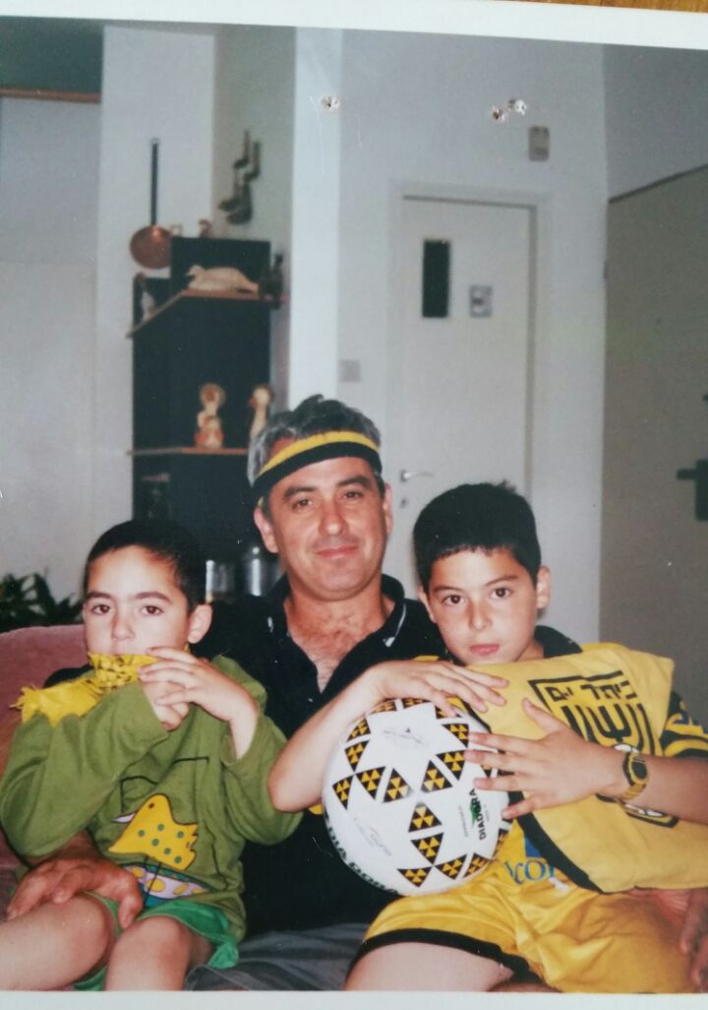
אור וגל – הנכדים

Slide 29
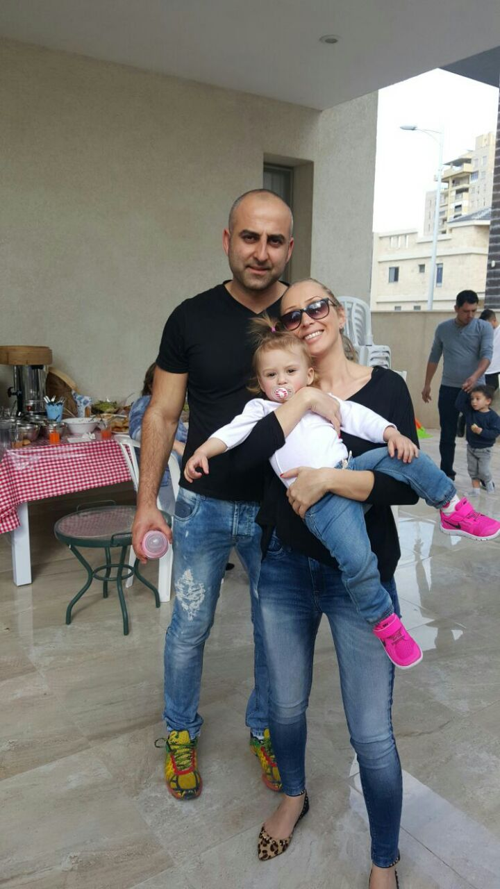
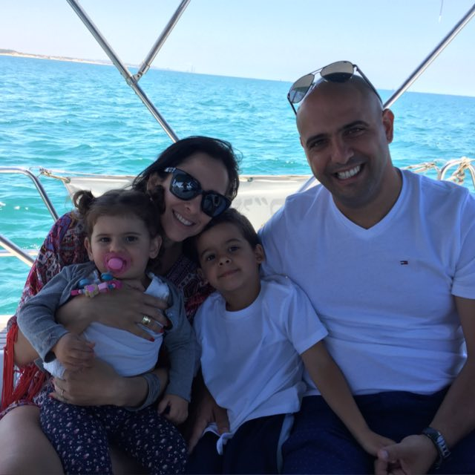
הדור הרביעי – הנינים של סוסי ויצחק

Slide 30
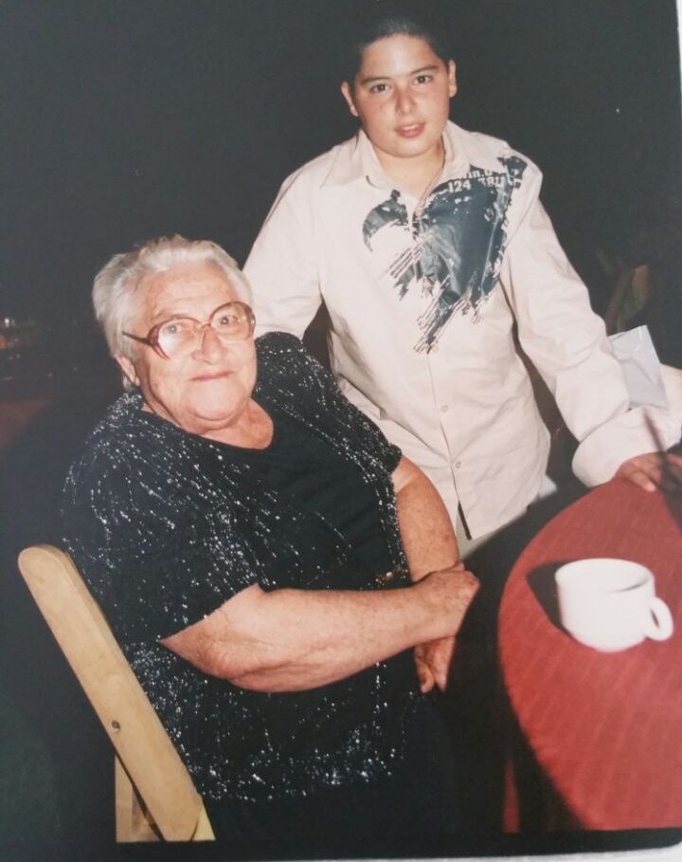
סוסי (שרה) טרנוביץ 1931 - 2014

Slide 31
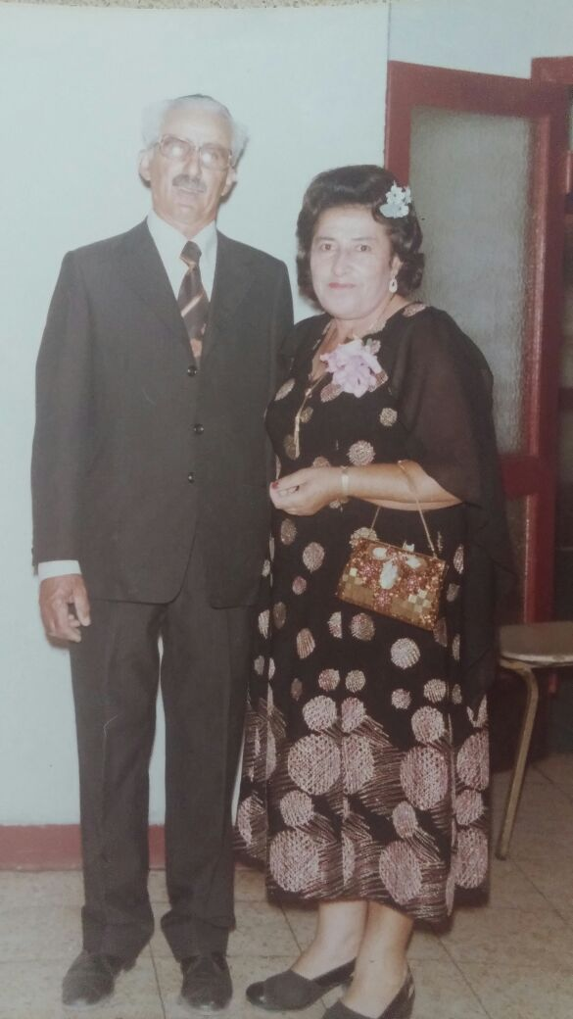
סוסי ויצחק טרנוביץ - יהי זכרם ברוך !

